Slide 1



FNO Fundo Constitucional de Financiamento do Norte.

Slide 2




02
FNO - Fundo Constitucional de Financiamento do Norte.
O BANCO DA AMAZÔNIA E O FNO ESTÃO COMPROMETIDOS COM O DESENVOLVIMENTO SUSTENTÁVEL DA REGIÃO NORTE.
R$ 8,8 Bilhões
Investidos em Municípios de Baixa e Média Renda, para combater as desigualdades
R$ 5,9 Bilhões
Investidos nos Micros e Pequenos Portes
R$11,3
Bilhões
R$ 5,8 Bilhões
Aplicados nas Linhas Verdes, visando o desenvolvimento sustentável da região
R$ 2,8 Bilhões
Aplicados em municípios localizados em Faixa de Fronteira

Slide 3


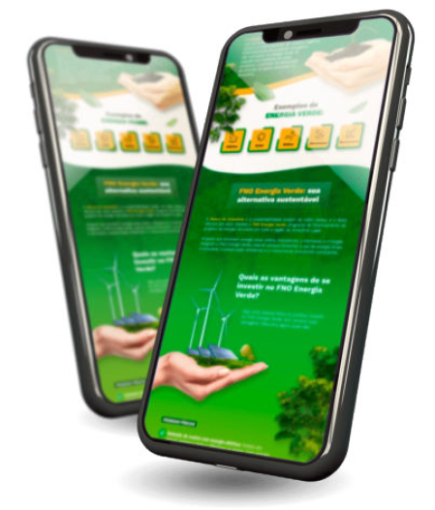



03
FNO - Fundo Constitucional de Financiamento do Norte.
PRESENÇA DO FNO
R$ 5,9 Bilhões
Linhas Verdes FNO
Investidos nos Micros e Pequenos Portes
R$ 6,7 Bilhões
PRONAF
R$ 765,5 Milhões
765,5
R$ 214,4 Mi
693,86
Contratados através do app em 2023
512,6
10,3 %
27,9%
das operações do PRONAF.
35,4%
10.442
Contratos efetivados através do App em 2023
2021
2022
2023

Slide 4
04
FNO - Fundo Constitucional de Financiamento do Norte.
O BANCO DA AMAZÔNIA E O FNO ESTÃO COMPROMETIDOS COM O DESENVOLVIMENTO SUSTENTÁVEL DA REGIÃO NORTE.
R$ Milhões
Ingresso de Recursos (A)
16.807,05
Disponibilidade Bruta Final do Exercício anterior
805,90
Repasse da STN
4.509,01
Retorno dos financiamentos concedidos
10.824,23
Receitas diversas
667,91
FLUXO
FNO 2023
Saídas de Recursos (B)
(14.912,90)
Custos e Despesas
(14.912,90)
Disponibilidade Bruta (C=A+B)
1.894,16
Recursos Comprometidos (D)
4.412,00
Disponível Líquida (E=C-D)
(2.517,85)

Slide 5

05
FNO - Fundo Constitucional de Financiamento do Norte.
INFRAESTRUTURA
R$ 820,2 Mi
Valor Total: R$ 11,3 Bilhões
META 51%
Realização de 110% da meta.
R$ 4,6 BI
Médio e Grande
R$ 5,9 BI
Pequenos Portes
Microempreendedor Individual, Mini/Micro, Pequeno, Pequeno-Médio
Médio e Grande

Slide 6
06
FNO - Fundo Constitucional de Financiamento do Norte.
Disponibilidade de Repasse para 2023 é de 1,2 bilhões
Disponível R$ 530 MM para aplicação
Aplicação de R$ 670 MM (43% da disponibilidade)

Slide 7

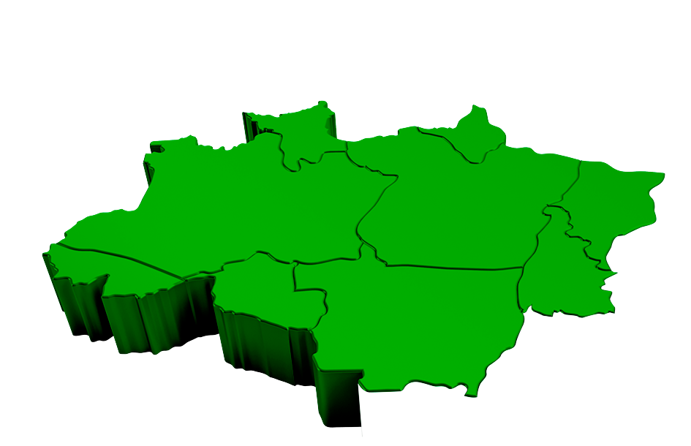
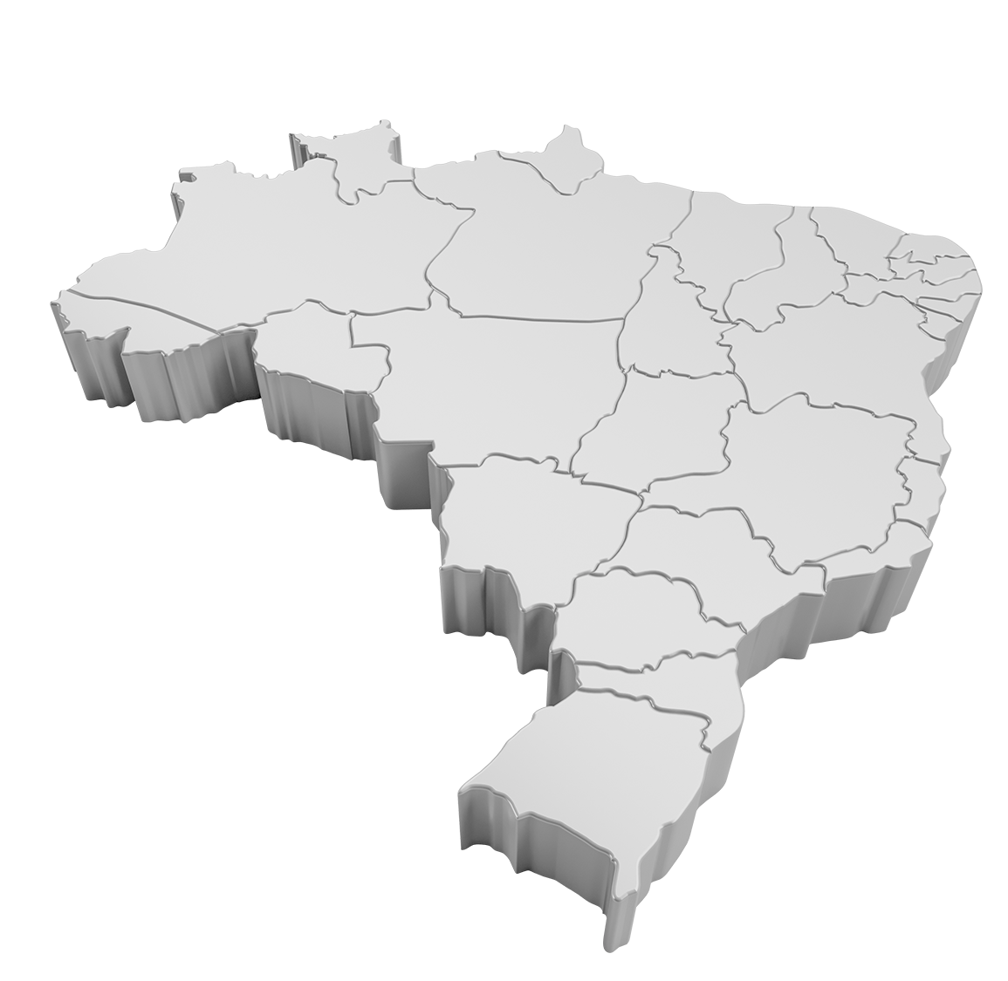
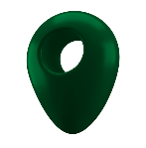
07
FNO - Fundo Constitucional de Financiamento do Norte.
A PARTICIPAÇÃO DO FNO É RELEVANTE EM CADA ESTADO DO NORTE DO PAÍS.
48%
Aplicados pelo BANCO DA AMAZÔNIA
Aplicados pelas INSTITUIÇÕES FINANCEIRAS
100%
Municípios Atendidos
450
municípios da Região Norte
217
municípios da Região Norte

Slide 8

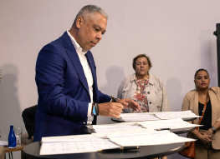





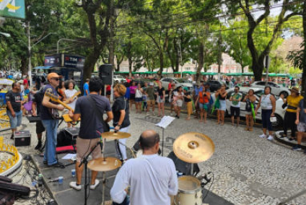
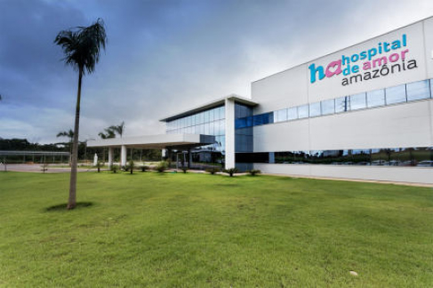
08
FNO - Fundo Constitucional de Financiamento do Norte.
ASG
Assinatura de entrada do Banco da Amazônia na Coalizão Verde
Banco da Amazônia Recebe Certificação “Selo Tesouro Verde”
Participação na COP 28 em Dubai
Participação na Expo Amazônia BIO&TIC em Manaus - AM86
R$ 4,0 Mi Doações
Mais de 90 Fundos dos Direitos da Criança do Adolescente e da Pessoa Idosa.
R$ 3,6 Mi Patrocínio
86 projetos de pesquisas cientificas, culturais, sociais e ambientais.

Slide 9

09
FNO - Fundo Constitucional de Financiamento do Norte.
Para seguir em frente...
Aspiração para o Banco da Amazônia
Base de clientes expandida para PF, PJ e Rural com clientes operando a partir da sua conta do Banco da Amazônia.
Vamos transformar o Banco da Amazônia em diversas frentes – passando por segmentos, produtos, canais e tecnologia.
Portfólio expandido de produtos de crédito, seguridade, captação, conta corrente, folha de pagamentos, cartão de crédito e gestão de recursos de terceiros.
Atendimento e vendas multicanal, habilitada pelo digital (com app completo), canais remotos e parceiros.
Processos ágeis e padronizados com jornadas digitalizadas, combinados com parceiros e sem envolvimento da agência.
Todos os clientes com gerente de relacionamento e carteiras segmentadas customizando nível de serviço.
Plataforma moderna na nuvem, segura e flexível que habilita expansão para digital e multicanalidade.

Slide 10





010
FNO - Fundo Constitucional de Financiamento do Norte.
O FNO FAZ BEM PARA A SOCIEDADE
Os valores do FNO investidos nos empreendimentos regionais, retornam à população e ao Governo como benefícios em forma de geração de empregos, salários e tributos. O FNO movimenta o desenvolvimento da Amazônia.
R$ 8,8 bilhões
Produto Interno Bruto
R$ 20,49 bilhões
Valor Bruto da Produção
IMPACTOS
ESTIMADOS
NA ECONOMIA
DA REGIÃO
R$ 0,80 bilhões
Tributos
R$ 3,69 bilhões
Salários
231,2 mil
Empregos Estimulados

Slide 11



011
FNO - Fundo Constitucional de Financiamento do Norte.
Roberto Schwartz
Diretor de Crédito
91 984060838
OBRIGADO!
www.bancoamazonia.com.br
Av. Presidente Vargas, 800
+55 (91) 4008-3888
@basa_oficial @bancoamazonia

